Slide 1


Kapittel 16 Nytte-kostnads-analyse

Slide 2
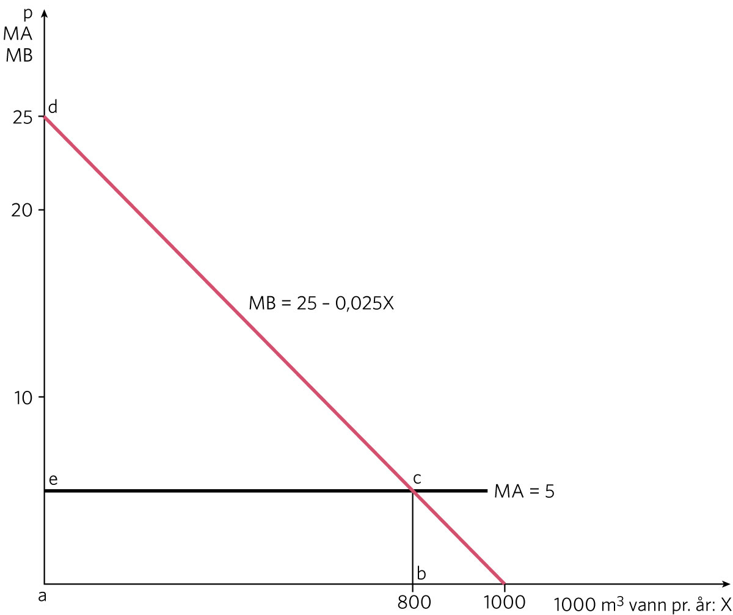
Hva er nytte-kostnadsanalyse
Figur 14.1 Betalingsvillighet og alternativkostnader for et vannverk

Slide 3
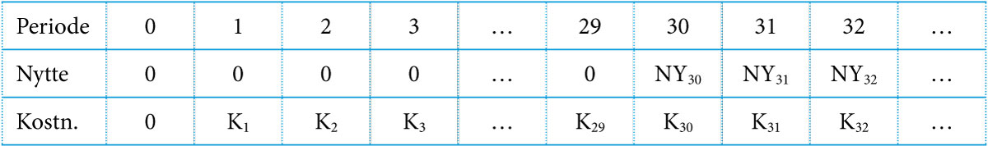
Tidsdimensjonen i nytte-kostnadsanalyser
Tabell 16.1 Eksempel med nytte- og kostnadsvirkninger av et forbud mot ikke-nedbrytbare sprøytemidler som forurenser grunnvann

Slide 4
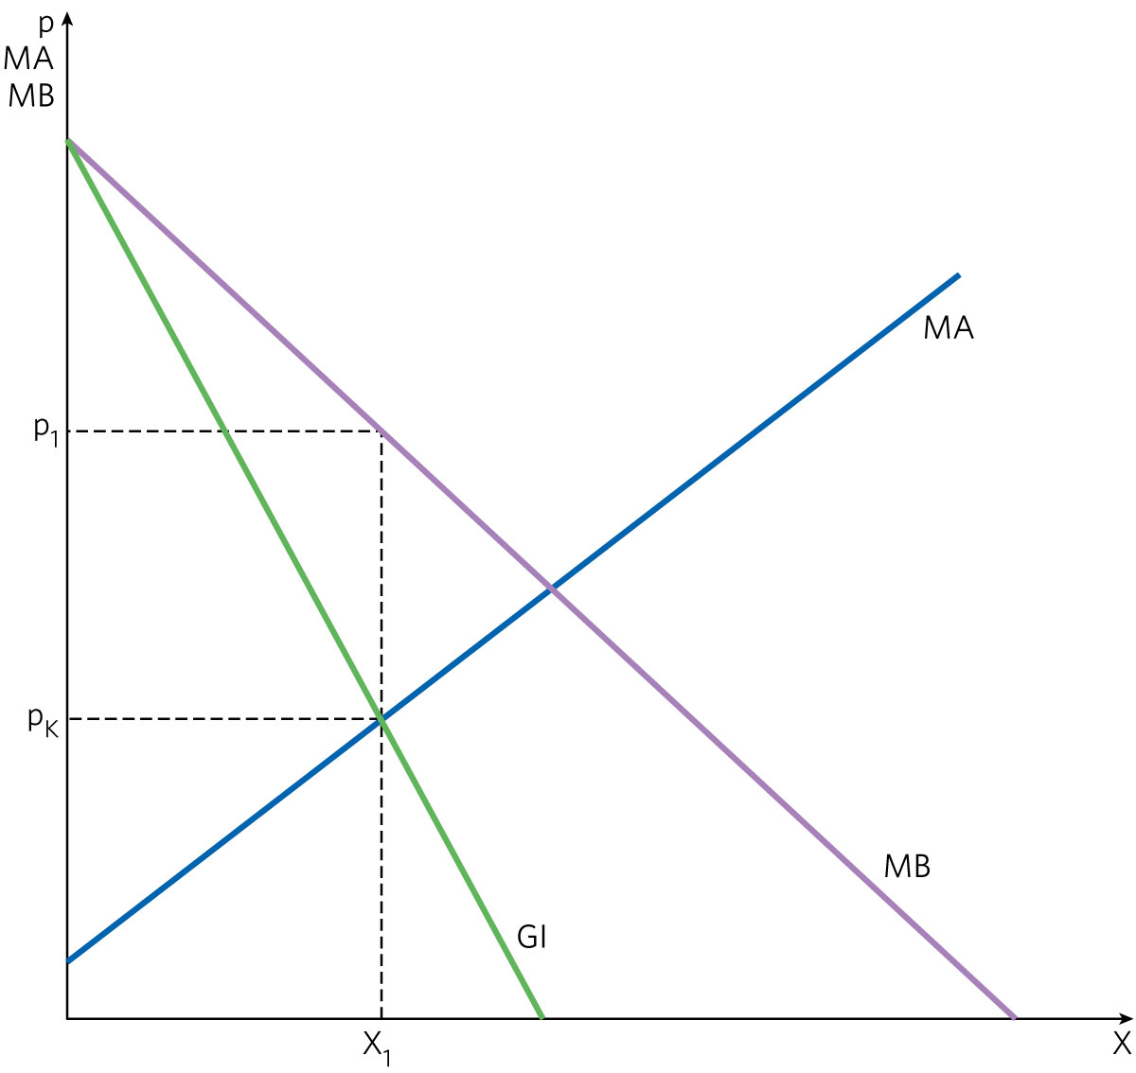
Kalkulasjonspris når markedsprisen er «feil»: Monopol
Figur 16.1 Kalkulasjons-pris i tilfelle monopol i et faktormarked

Slide 5
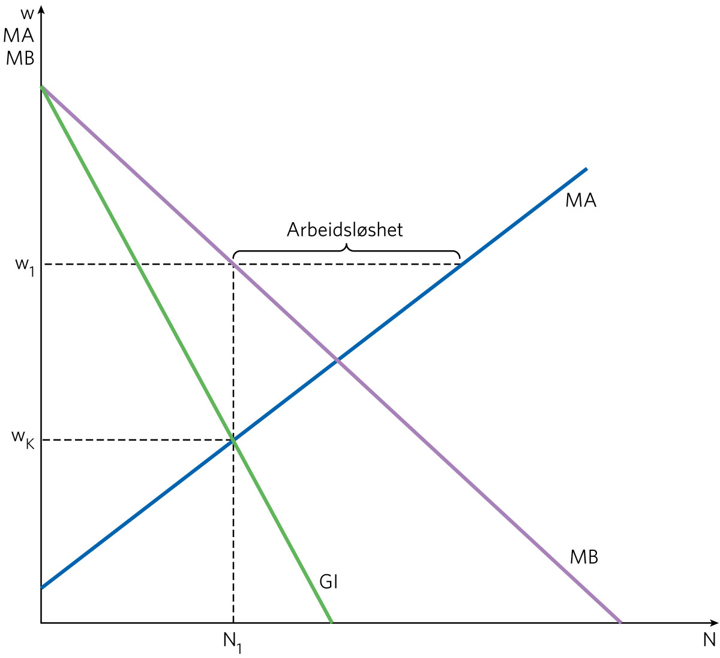
Kalkulasjonslønn når det er arbeidsløshet
Figur 16.2 Kalkulasjonslønn og alternativkostnader i tilfelle arbeidsløshet

Slide 6
Verdikomponenter for miljø- og kulturgoder
Brukerverdi
Opsjonsverdi
Eksistensverdi

Slide 7
Verdsettingsmetoder for kultur- og miljøgoder
Direkte metoder: Betinget verdsettingsmetoden
Indirekte metoder
Eiendomspriser
Reisekostnader

Slide 8
Verdsetting av menneskeliv:
Triage-systemet og alternativkostnader

Slide 9
Prioriteringskriterier og ressursinnsats i forbindelse med helse
Verdien av tapt framtidig verdiskaping
Antall kvalitetskorrigerte leveår
Befolkningens risikopreferanser

Slide 10
Skal effektivitetstapet ved beskatning
regnes med?

Slide 11
Alternative og komplementære prosjekter

Slide 12
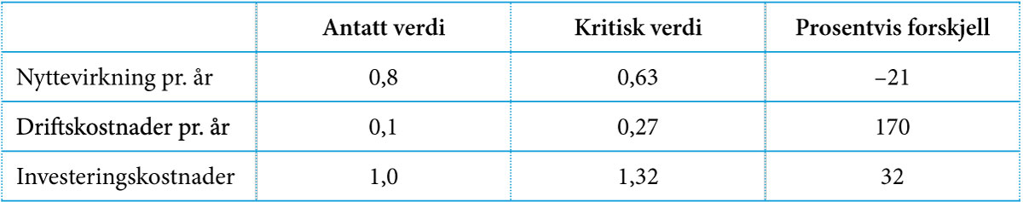
Usikkerhet; følsomhetsanalyse
Tabell 16.2 Eksempel på følsomhetsanalyse i forbindelse med en nytte-kostnadskalkyle

Slide 13
Fordelingsvirkninger

Slide 14
Ugjenkallelige kostnader og prosjektmanipulering

